Slide 1

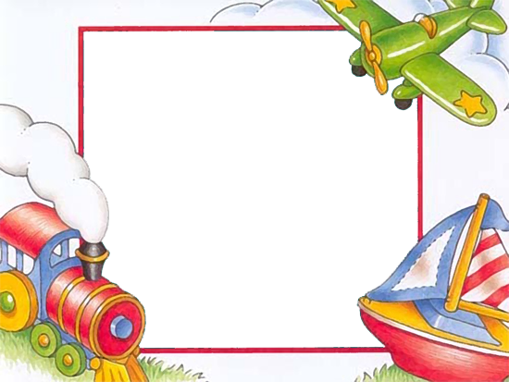
Проект по реализации задач образовательной области «Безопасность» в контексте ФГТ ТЕМА: «Транспорт нашего города»

Slide 2
Цель:
- ознакомление детей дошкольного возраста с видами наземного транспорта.
Задачи:
развивать сенсорные способности, умение узнавать цвет, величину, форму;
- знакомить с проезжей частью дороги, тротуаром;
- формировать и обогащать представление об улице, транспортных средствах;
- знакомить с правилами перевозки детей в машине;
- способствовать овладению элементарными правилами безопасного поведения на дорогах, в общественных местах.

Slide 3



Актуальность:
«Подобно движению мельчайших частиц, несущих
энергию другим телам, транспорт является
жизненно важным и связующим звеном между
различными сферами человеческой деятельности»
А. Эйнштейн
Говорить о транспорте - это все равно, что говорить о движении, от которого зависит эволюция человечества. Ни одно государство в мире в своем историческом развитии не обходилось и не обойдется без развитой транспортной инфраструктуры. Роль транспорта в жизни планеты, государства и города действительно важна, поскольку только движение ведет к прогрессу.
Участники проекта:
Проект разработан для педагогов, родителей и детей, музыкальный руководитель, инспектор ГИБДД.

Slide 4
Подготовительный этап
Воспитатель
разработка сценария;
распределение и разучивание ролей с детьми;
подбор наглядного материала и изготовление атрибутов
Музыкальный руководитель – подбор музыкального репертуара, связанного с тематикой проекта, работа над движениями и пластикой.
Логопед – формирует правильное, четкое произношение звуков в словах, фразах, речи по сценарию.
Родители – оказывают помощь в изготовлении атрибутов и костюмов к данному мероприятию.
Инспектор ГИБДД - оказывает помощь в проведении мероприятия, проведение тематических бесед.

Slide 5
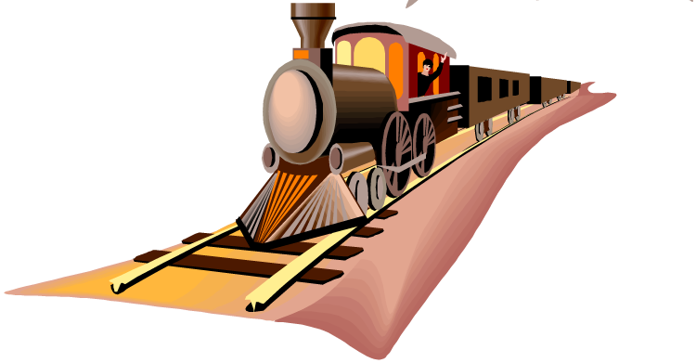
Содержание работы в подготовительной группе:
Работа с детьми:
беседы:
«Появление первых машин», «Когда мы пассажиры»,
занятия:
-Ознакомление с окружающим миром
«Устройство автомобиля»
-Ручной труд «Машины спец. транспорта»
-Развитие речи «Сочинение загадок о наземном
транспорте»
-Музыкальное песня «Автобус» (муз. М. Иорданского, сл.
О. Высотской)
-Дидактические игры
-Подвижные игры
Экскурсия:
«Наблюдение за движением машин и работой водителя».

Slide 6

2. Работа с родителями:
Анкетирование
Памятки для родителей
Плакаты
Родительские собрания
Викторины
Беседы

Slide 7

Развлечение
«В стране веселого транспорта»

Slide 8
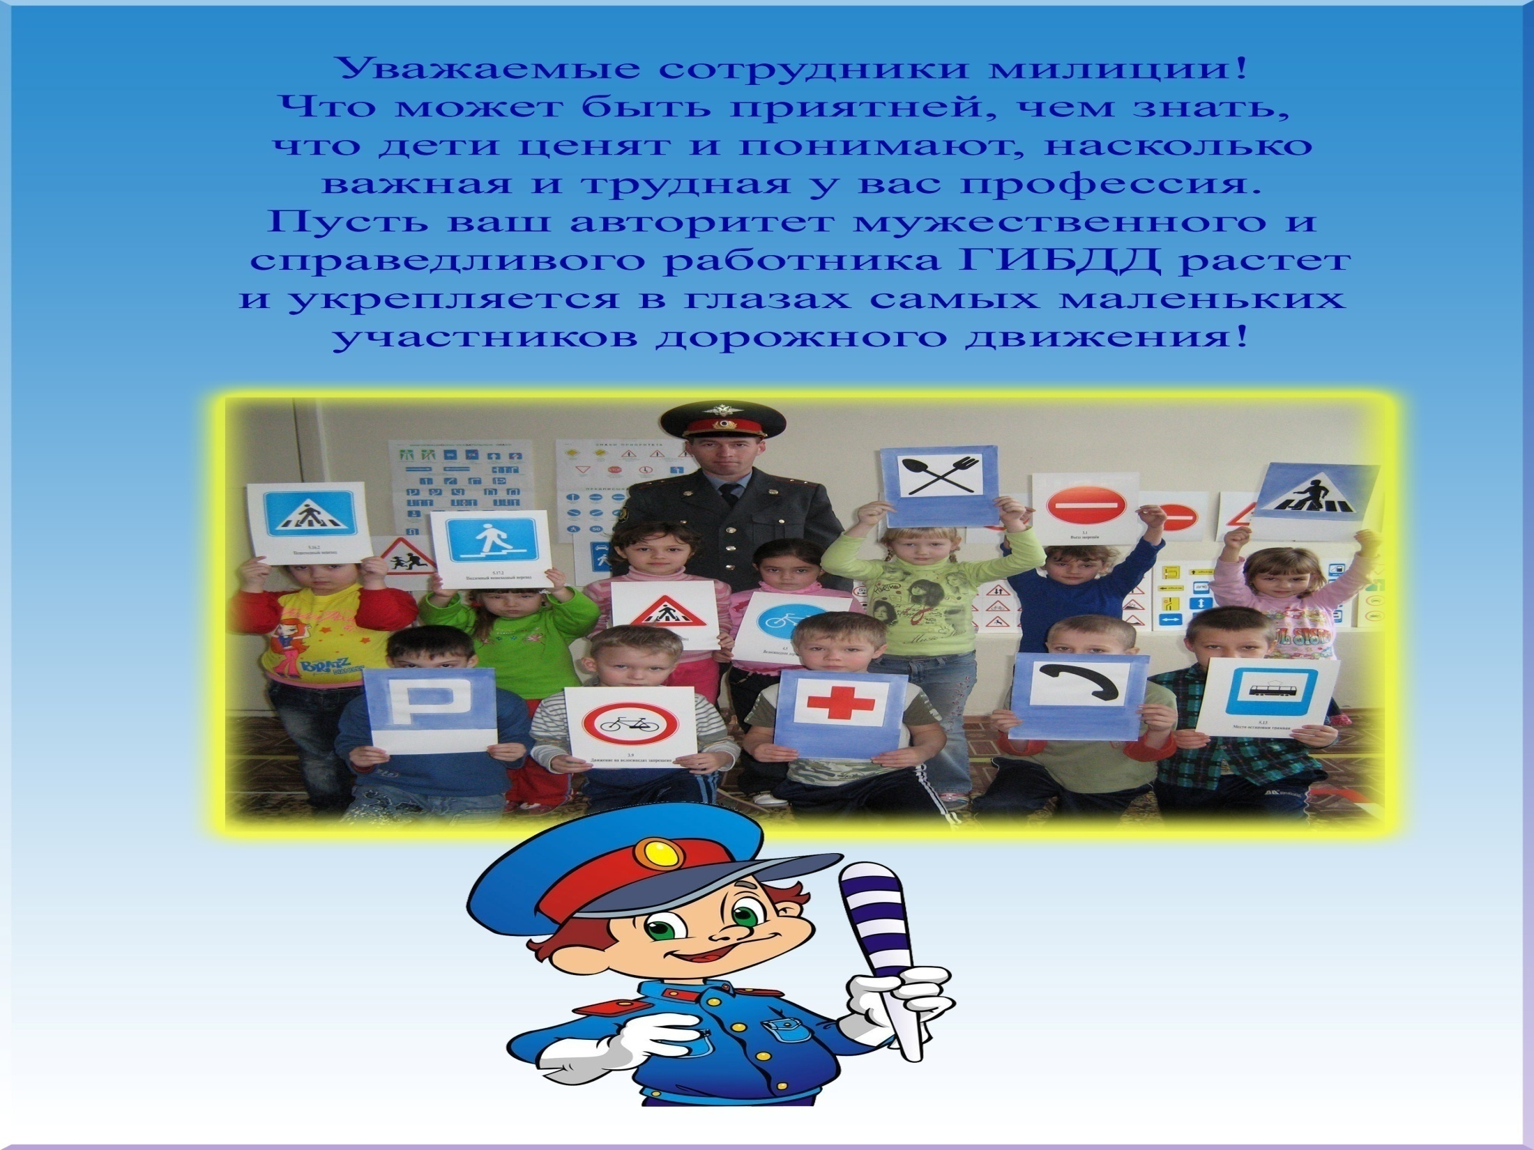

Slide 9
Авторы проекта:
Гатина М.В. г. Мензелинск
Горохова А.Р. г. Мензелинск
Чекардова А.В. г. Мензелинск
Нигъматуллина З.Г. Высокая Гора
Хабибуллина Р.Р. г. Казань

